Slide 1
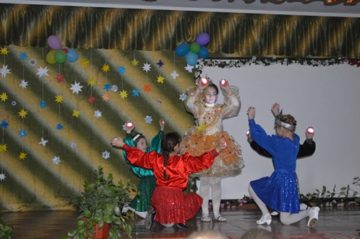
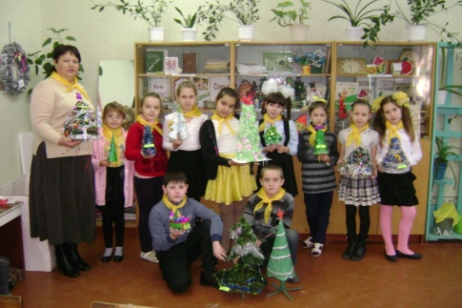
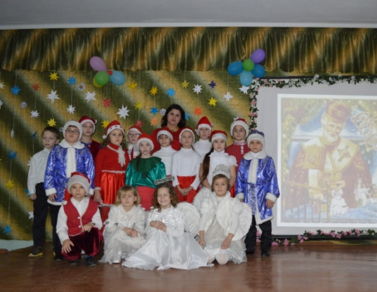
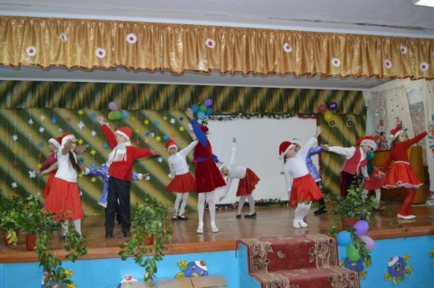
ДЕНЬ
СВЯТОГО МИКОЛАЯ
У дитячий край щасливий
Йде весела вість!
Бо коником білогривим
Їде з неба Гість!
18 грудня в Рибинській школі відсвяткували День Святого Миколая. На святі були присутні всі учні школи, батьки та вчителі. Дітям нагадали про доброчинні справи Святого Миколая. Це свято сприяло розвитку творчих здібностей дітей, викликало бажання берегти свою національну культуру.
Юні артисти показали своє вміння гарно співати, танцювати, декламувати вірші. Була проведена вікторина «Що я знаю про Святого Миколая». Наприкінці свята Миколай всім учням подарував солодкі подарунки. Дітям сподобалось, і вони з нетерпінням чекають ранка 19 грудня.
У ці останні дні перед Новим роком у школі пройшла акція «Збережи ялинку». Діти показали, що прикрасою свята може бути не лише жива ялинка, а й красуня, виготовлена з інших матеріалів.
Проводила Тертична О.Г. та 2 кл.

